Slide 1
사용자 교육 매뉴얼
- 기준정보관리
2013.02.22
ERP 구축 TFT

Slide 2
문서 개정 이력
일자 | 버전 | 적요 | 작성자
2013.02.22 | v0.10 | 초안 작성 | 이기주 과장
Notes:
1

Slide 3
사용자 교육 개요
1
과정개요
1. 자재마스터 관리 (전체적인 내용은 ST ( 표준화) 교육 자료를 참조) - 개요 : 자재코드에 대한 생성, 변경, 단종 관리 관련 프로세스 - 운영원칙 : 시스템을 통한 자재유형별 default 생성정보 관리는 기술팀에서 주관함. 일괄 생성 후 각 업무 영역별 모듈에서 업무분장 구분에 의거하여 해당 뷰를 유지보수 관리함 2. 업체마스터 관리 - 개요 : 신규 내외자 구매업체에 대한 등록, 업체정보에 대한 조회 및 변경 관련 프로세스 - 운영원칙 : 신규 내자 업체의 경우 재경의 초기 등록 후(일반 뷰, 회계 뷰 등록) 구매/자재에서 구매뷰 확장 등록을 수행 외자업체의 경우에도 동일하게 일반, 회계뷰를 재경이 등록 한 후 매업체담당이 구매뷰 관련 내역을 확장하여 등록함 3. 구매정보레코드 등록 - 개요 : 계약전표를 사용하지 않는 수입자재, MRO 설비자재 및 위탁자재에 대해 단가 및 기타 구매정보를 관리하는 프로세스임 - 운영원칙 : 구매 정보 레코드의 경우 표준(일반), 위탁 으로 구분하여 운영함 위탁자재의 경우, 구매정보레코드가 위탁정산 시 가격결정의 기준이 됨 4. 소스리스트 관리 - 개요 : 자재를 공급할 수 있는 공급업체의 리스트를 관리하는 프로세스임 - 운영원칙 : 양산품 자재 중 특정업체로 구매해야 하는 관리가 필요한 품목이거나 MRP P/R생성 또는 매뉴얼 P/R 등록 시에 공급업체를 자동 지정하려면 소스리스트를 등록하여 관리해야 함 5. 기준정보 Legacy 연계 (MRO 업체 및 POP) - MRO업체 품목카테고리에서 신규로 구매필요한 내역은 SAP에 자재마스터 및 구매단가를 직접 신규로 매뉴얼 등록한 후 PO, GR 인터페이스로 transaction 내역을 연계함 - POP에는 공급업체 정보를 인터페이스로 동기화 하여 중량관리하는 자재에 대해 계량측정 시 해당 정보 검색으로서 사용함 6. 수입부대비 관리 - 개요 : 수입되는 자재에 관세, 국외운임, 국내운임, 기타제비용의 비율을 등록하여 구매오더 생성에 적용되도록 설정함 - 운영원칙 : 플랜트/자재별 조건값을 구매조건 레코드에 입력하여 관리함 각 부대비 조건은 구매오더 금액에 대한 %를 입력함 단가정보 및 조건데이터를 기간 별 확정하여 관리해야 함

Slide 4
사용자 교육 개요
구매 주요 기준정보(마스터)에 대해 ERP, SRM간의 관계성 및 레거시 시스템을 포함, 기준정보 연계방식은 아래에 기재된 바와 같음 (수입부대비는 ERP 독자적이므로 생략함)
범례
：마스터
SAP
：등록기점
SRM
：시스템 자동연계
제품ID
(자재코드)
비즈니스
파트너
（업체）
SRM
계약전표
：매뉴얼 업로드
：표준Program
：CBO Program
a
a
b
a
표준PG에 의해, ERP에서 SRM에 Replication수행
(백그라운드Job 운영)
ERP
자재
마스터
업체
마스터
구매정보
레코드
c
MM
계약전표
b
표준PG에 의해 SRM에서 ERP에 동기화되어 연계
e
c
SRM->MM계약전표 등록 시 CBO PG에 의해 MM 구매정보레코드도 동시에 등록하도록 함
d
레거시 시스템
d
업체마스터는 인터페이스 PG에 의해 MM->POP연계
MRO시스템
POP
카다로그
(제품 / 가격)
업체정보
e
MRO시스템에 구매 확정된 카다로그내역을 기준으로 MM의 자재마스터, 구매정보 레코드를 직접 매뉴얼 등록한 후 PO, GR연계

Slide 5
사용자 교육 개요
2
과목구성
과목코드 | 과목명
MM_01_01 | 자재마스터 관리
MM_01_02 | 업체마스터 관리
MM_01_03 | MM PIR(Purchasing Info. Record) 등록
MM_01_04 | 소스리스트 업데이트
MM_01_05 | 수입부대비 관리
MM_01_06 | 기준정보 Legacy 연계(MRO 업체, POP)
MM_01_07 | Vendor Sub-Range(이중통화 업체) 설정

Slide 6
교육 개요
자재마스터 관리
1
과목 학습 목표
자재마스터 관리 (전체적인 내용은 ST ( 표준화) 교육 자료를 참조) - 개 요 : 자재코드에 대한 생성, 변경, 단종 관리 관련 프로세스 - 운영원칙 : 시스템을 통한 자재유형별 default 생성정보 관리는 기술팀에서 주관함 일괄 생성 후 각 업무 영역별 모듈에서 업무분장 구분에 의거하여 해당 뷰를 유지보수 관리함

Slide 7
교육 개요
자재마스터 등록
2
업무 절차
조직 | To-Be 프로세스 흐름도
기술 품질 원가 영업 구매 자재 생산
기술 구매 시설
1. 자재마스터
생성요청(노츠 기안)
5.
<구매>ERP 자재마스터 변경(MM02)
ST.01.03.02
자재마스터변경
※팀별 변경 R&R
첨부 참조
<생산>ERP 자재마스터 변경(MM02)
자재마스터 생성
Default값 변경 요청
<영업>ERP 자재마스터 변경(MM02)
7. 공지(Notes)
반려
<품질>ERP 자재마스터 변경(MM02)
Yes
<원가>
6.오류 검토
No
<원가>ERP 자재마스터 변경(MM02)
제품개발
2.오류 및
중복 검토
Yes
공지( 노츠)
No
오류 검토
No
Yes
기술정보
※ 자재마스터 생성 R&R
- 저장품 : 구매
- 설비자재 : TBD
- 그 외 : 기술
3. ERP 자재마스터
생성(TBD)
4. 해당 view Default
값 변경 처리(TBD)

Slide 8
교육 개요
자재마스터 등록
구매, MRP뷰 유지보수
[참고사항] 각 부문 별 자재마스터 유지보수 업무 분장표
Material Type |  | 세부 분류 |  | VAL. CLASS | 대상 Plant |  |  | Basic Data | ClassiDefaultcation | Sales | Purchasing | MRP | Work Scheduling | Quality management | Plant/S.L | Ac원가관리팀unting | 원가관리팀sting
 |  | 코드체계 | 중분류 |  | 본사 | 광주 | 창원
구성형 자재 | KMAT |  |  | X | ● | ● | ● | 기술팀 | 기술팀 |  |  | 생산관리 |  |  | 생산관리
상품 | HAWA |  |  | 3100 | ● | ● | ● | 기술팀 | 기술팀 | 영업팀 | 자재관리파트 | 자재관리파트 |  |  | 생산관리 | Default | 원가관리팀
제품 | FERT | P | 제품 | 7920 | ● | ● | ● | 기술팀 | 기술팀 | 영업팀 |  | 생산관리 | 생산관리 | 품질팀 | 생산관리 | Default | 원가관리팀
 |  | R | 부대품 |  | ● | ● | ● | 기술팀 | 기술팀 | 영업팀 |  | 자재관리파트 | 자재관리파트 | 품질팀 | 생산관리 | Default | 원가관리팀
반제품 | HALB | S | 제품반제품 | 7900 | ● | ○ | ○ | 기술팀 | 기술팀 |  |  | 생산관리 | 생산관리 | 품질팀 | 생산관리 | Default | 원가관리팀
 |  | SL(제조연류) | 재공반제품 |  | ● | ○ | ○ | 기술팀 | 기술팀 |  |  | 생산관리 | 생산관리 | 품질팀 | 생산관리 | Default | 원가관리팀
 |  | SB(가공연부품) MFJ(가공케이블) |  |  | ● | ○ | ○ | 기술팀 | 기술팀 |  |  | 자재관리파트 | 자재관리파트 | 품질팀 | 자재관리파트 | Default | 원가관리팀
 |  | TL | 판매용 재공반제품 |  | ● | ○ | ○ | 기술팀 | 기술팀 | 영업팀 |  | 생산관리 | 생산관리 | 품질팀 | 생산관리 | Default | 원가관리팀
팬텀 반제품 | PHHB | SLC(제조연류-연호) | 재공반제품 | X | ● | ○ | ○ | 기술팀 | 기술팀 |  |  | 생산관리
 |  | MI | 조제반제품 |  | ● | ○ | ○ | 기술팀 | 기술팀 |  |  | 생산관리
원자재 | ROH |  |  | 3000 | ● | ○ | ○ | 기술팀 | 기술팀 |  | 자재관리파트 | 자재관리파트 |  | 품질팀 | 자재관리파트 | Default | 원가관리팀
주자재 | ZRO1 |  |  | 3001 | ● | ○ | ○ | 기술팀 | 기술팀 |  | 자재관리파트 | 자재관리파트 |  | 품질팀 | 자재관리파트 | Default | 원가관리팀
부자재 | ZRO2 | 부자재 |  | 3002 | ● | ○ | ○ | 기술팀 | 기술팀 |  | 자재관리파트 | 자재관리파트 |  | 품질팀 | 자재관리파트 | Default | 원가관리팀
 |  | 포장재 |  | 3003 | ● | ○ | ○ | 기술팀 | 기술팀 |  | 자재관리파트 | 자재관리파트 |  | 품질팀 | 자재관리파트 | Default | 원가관리팀
 |  | 부대품 자재 |  | 3004 | ● | ○ | ○ | 기술팀 | 기술팀 |  | 자재관리파트 | 자재관리파트 |  | 품질팀 | 자재관리파트 | Default | 원가관리팀
부산물 자재 | ZBPT |  |  | 3050 | ● | ○ | ○ | 기술팀 | 기술팀 |  |  | 자재관리파트 |  | 품질팀 | 자재관리파트 | Default | 원가관리팀
저장품 | HIBE |  |  | 3030 | ● | ○ | ○ | 자재관리파트 | 자재관리파트 |  | 자재관리파트 | 자재관리파트 |  | 품질팀 | 자재관리파트 | Default | 원가관리팀
설비자재 | ERSA |  |  | 3040 | ● | ○ | ○ | 시설관리 | 시설관리 |  | 자재관리파트 | 자재관리파트 |  | 품질팀 | 자재관리파트 | Default | 원가관리팀
List-Up 확정 R&R
KMAT/FERT/HALB/PHHB : 기술팀 확정
HAWA : 자재관리파트, 영업팀 확정
원/부/주자재/저장품 : 자재관리파트 확정
설비자재 : 자재관리파트/각 공장 시설팀
저장품, 설비자재에 대해서는
자재관리파트, 시설관리파트 에서
자재의 default 생성을 주관함

Slide 9
교육 개요
자재마스터 등록
표준화 자료
발췌
3
업무 절차
자재에서 저장품자재 등록의 경우 tr-code:
ZSTE0020M
NO | 업무 | 세부 업무 | Description | 조직 R&R | 관련 시스템
01 | 자재마스터 생성 요청 | 요청 기안 발송 (노츠) | 자재마스터 생성 요청기안 - 사유 및 요청안 작성 | 영업/기술/ 구매/관리 | 노츠
02 | 오류 및 중복 검토 | 자재마스터 오류 및 기존 code 중복 여부검토 | 기존 마스터와 비교 검토 - 적합성 검토 - 기존 code 중복 여부 검토 | 기술팀 | MM03 ZSTC0030
03 | ERP 자재마스터 생성 및 입력 | 기초 view Default 생성 |  | 기술팀 | ZSTE0020 MM01
04 | 자재마스터 생성 공지 | 관련팀 공지 | 노츠를 통한 자재마스터 생성 공지 (공지 순서에 따라 입력 작업을 진행) | 기술팀 | 노츠
05 | ERP 자재마스터 생성 및 입력 | 해당팀 관련 view 생성 및 입력 | To-Be Process 상의 관련 view 참조 기술→구매→생산관리→품질→영업→원가 순 (기급적 순서에 입각) | 영업/기술/ 구매/관리 | MM01
 |  | 일괄 Up Load | 대량 UPLOAD시 액셀시트에 정리하여 올리는 방법(사전 Fill up 필요) | 기술팀 | ZSTC0050
06 | 오류 검토 | 생성된 자재마스터의 오류 검토 | 원가 관리팀에서는 각 팀에서 입력된 자료를 검토하여 오류를 확인 | 기술팀 원가관리팀 | ZSTR0010 ZSTR0020
07 | 자재마스터 상태 변경 |  | 원가요청이 완료되면 자재상태를 정상상태로 변경한다 [10 → “ “] | 기술팀 | MM02
08 | 자재마스터 생성 공지 | 관련팀 공지 | 원가관리팀에서는 오류 검토에 이상 없을 시 각 관련팀에 code 생성 완료를 통보 | 기술팀 | 노츠
09 | 자재마스터 변경 | 마스터 변경사유 발생시 |  | 각 팀별 | MM02

Slide 10
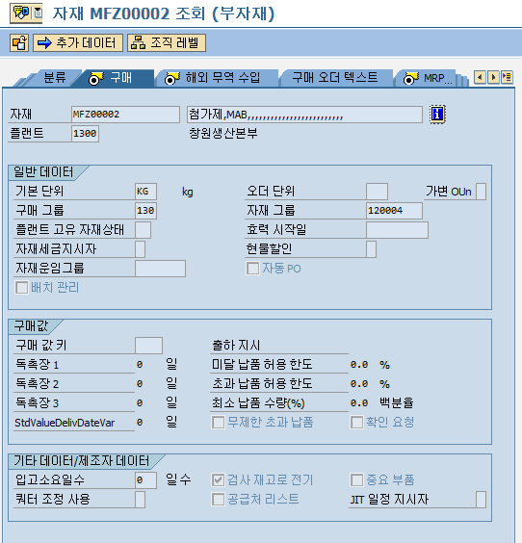
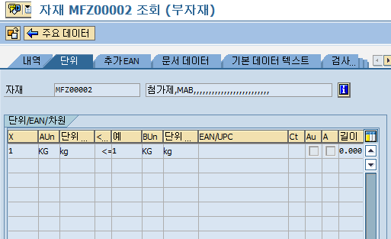
자재마스터 등록
메뉴 경로
트랜잭션 코드 | MM03
트랜잭션 명 | 자재 조회
- 자재마스터 – [구매]뷰
[Memo]
오더단위
  구매단위가 되며, 기본단위와 동일하면 입력하지 않아도 됨
자동 PO : (광주의 경우만 사용) JIT 자재를 지정하는 구분자
검사재고로 전기
  품질검사 대상 자재만 체크표시함 (창원생산본부)
환산계수
  기본단위와 구매단위가 다를 경우 입력하지 않으면 1이 적용됨
  좌측 상단의 [추가데이터] – [단위] 버튼

Slide 11
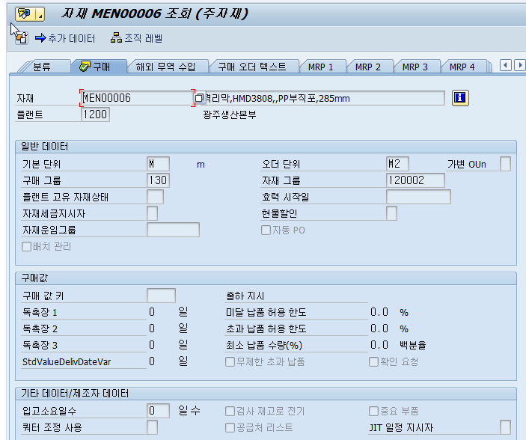
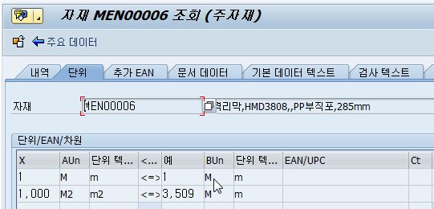
자재마스터 등록
메뉴 경로
트랜잭션 코드 | MM03
트랜잭션 명 | 자재 조회
- 자재마스터 – [구매]뷰
[Memo]
기본단위
  재고 기준 단위가 되며, 소요량은 기본단위로 산출됨
오더단위
  구매단위가 되며, 기본단위와 동일하면 입력하지 않아도 됨
  기본단위와 구매단위가 동일하지 않을 경우, PR은 기본단위로 산정되나, 구매오더 등록 시 해당 자재의 오더단위로 변환되어 PO등록이 수행 됨
환산계수
  기본단위와 구매단위가 다를 경우 입력하지 않으면 1이 적용됨=> 반드시 환산계수를 입력하여 변환하여야함
  좌측 상단의 [추가데이터] – [단위] 버튼

Slide 12
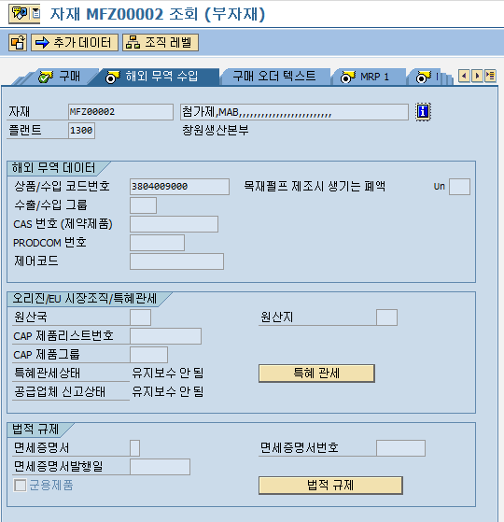
자재마스터 등록
메뉴 경로
트랜잭션 코드 | MM03
트랜잭션 명 | 자재 조회
- 자재마스터 – [해외무역수입]뷰
[Memo]
수입품일 경우에만 입력함
상품/수입코드번호
  HS 코드 입력함

Slide 13
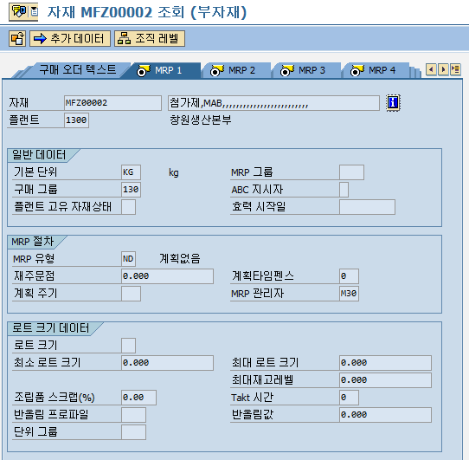

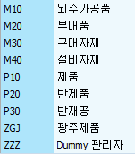
자재마스터 등록
메뉴 경로
트랜잭션 코드 | MM03
트랜잭션 명 | 자재 조회
- 자재마스터 – [MRP1]뷰
MRP 유형
  PD : MRP (생산계획+BOM Based Planning)
  VB : ROP (재주문점 계획)
  ND : No planning (계획없음)
재주문점
  재발주점 계획 대상품목에 대한 재주문점 입력 (수량입력)
  MRP 유형이 VB(ROP대상)에서만 사용함
  재고수준이 재주문점 수준 이하로 떨어질 때만 로트크기 유형에 따라 자재 조달수량을 결정
MRP 관리자
  MRP 실행 후 MRP결과에 대한 체크 및 후속조치를 실행하는 담당자 코드
  MRP 유형이 PD, VB인 경우에는 필수임
로트크기유형
  조달되어질 자재수량을 정하기 위해 MRP에서 사용하는 Lot Size Procedure를 결정하는 Key
  수량개념(ROP)과 발생된 일자별 소요량을 묶는 발주 주기의 개념(MRP)임
  1. 수량개념
  EX : 로트별 주문, HB : 최대재고레벨까지 보충, FX : 고정
  2. 기간개념
  TB : 일별, WB : 주간, W2 : 2주간, MB : 월별
MRP 그룹
  외주임가공, 부대품 자재일 경우에 입력함
  M100 임가공오더(자재부서용)
  M200 부대품오더(자재부서용)

Slide 14
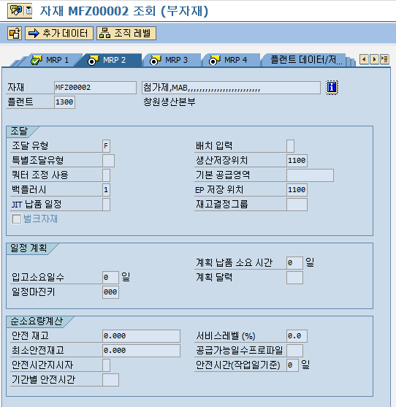
자재마스터 등록
메뉴 경로
트랜잭션 코드 | MM03
트랜잭션 명 | 자재 조회
- 자재마스터 – [MRP2]뷰
조달유형
  구매자재의 경우 F(외부조달) 로 고정함
  임가공, 부대품의 경우 E (내부생산)
백플러시
  1 (BOM 구성자재의 경우) / 공란(BOM 미구성자재)
생산저장위치
  생산 후 자재가 backflush 되는 위치가 됨
EP저장위치
  자재가 기본으로 저장되는 저장위치 (PR, PO에 자동제안됨)
  *납의 경우만 공란으로 둠 (내자/외자에 따라 PO등록자가 구매오더 매뉴얼 등록 시 지정함)
계획납품기간
  조달리드타임(발주~입고)
  휴일포함
입고소요일 수
  품질검사 등으로 자재가 공장에 납입된 후에 창고에 입고되기까지의 소요일 수
안전재고
  예측하지 못한 자재의 stock-out을 방지하기 위해 가져가는 재고수준

Slide 15
사용자 교육 개요
2
과목구성
과목코드 | 과목명
MM_01_01 | 자재마스터 관리
MM_01_02 | 업체마스터 관리
MM_01_03 | MM PIR(Purchasing Info. Record) 등록
MM_01_04 | 소스리스트 업데이트
MM_01_05 | 수입부대비 관리
MM_01_06 | 기준정보 Legacy 연계(MRO 업체, POP)
MM_01_07 | Vendor Sub-Range(이중통화 업체) 설정

Slide 16
교육 개요
업체마스터 등록
1
과목 학습 목표
업체마스터 등록 개 요 : 신규 내외자 구매업체에 대한 등록, 업체정보에 대한 조회 및 변경 관련 프로세스 운영원칙 : 신규 내자 업체의 경우 재경의 초기 등록 후(일반 뷰, 회계 뷰 등록) 구매/자재에서 구매뷰 확장 등록을 수행 외자업체의 경우에도 동일하게 일반, 회계뷰를 재경이 등록 한 후 구매업체담당이 구매뷰 관련 내역을 확장함

Slide 17
교육 개요
업체마스터 등록
2
업무 절차
조직 |  | To-Be 프로세스 흐름도
공장
본사 | 구매팀
 | 재경팀
협력 회사
06. 신규업체
확정통보
01.신규업체
발굴
No
03.
신규대상
업체
선정
Yes
12.MM.01.01.04
소스리스트관리
02. 신규업체
평가
04. 신규업체
등록품의상신
10.업체
마스터 연계
(SRM)
11.MM.01.05.01
구매정보레코드관리
05. 신규업체
등록품의승인
07. 신규업체
등록요청
09.구매뷰
기준정보 등록
(MK01)
08. FI.01.02.01
구매처마스터
관리(일반/회계)
06. 신규업체등록
확정 통보
e-mail
혹은 tel.

Slide 18
교육 개요
업체마스터 등록
2
업무 절차
프로세스 흐름도 기능 설명
업무 | 설명 | ERP T-Code
1. 신규업체 발굴 | 웹 사이트, 협력사 소개, 전시회, 정기 간행물, 해외기술자, 해외출장 등을 통한 신규 업체 발굴 | offline
2. 신규업체평가 | 평가팀 (구매, 자재, 품질경영, 기술혁신) 구성 후 신규업체 실사 | offline
 | 평가 결과에 대한 품의서 작성/승인 | offline
3. 신규대상업체 선정 | 신규대상 선정여부를 의사결정함 | offline
4. 신규업체 등록품의 상신 | 신규업체 평가결과를 기초로 등록 품의서 작성하여 상신 처리함 | (offline) Notes
5. 신규업체 등록품의 승인 | 신규업체 상신의뢰에 대해 승인 처리함 | (offline) Notes
6. 신규업체 확정 통보 | 등록품의 완료된 해당업체에 등록 및 거래개시 가능 통보 (공장 및 협력업체 유선 통보 조치) | offline
7. 신규업체 등록 요청 | 품의를 근거로 ERP 소스 리스트에 등록 요청 | Offline

Slide 19
교육 개요
업체마스터 등록
2
업무 절차
프로세스 흐름도 기능 설명
업무 | 설명 | ERP T-Code
8. FI.01.02.01 구매처마스터 관리 (일반/회계) | 업체 코드 생성 후 Vendor Master 내에 일반뷰, 회계뷰 입력 | FK01
 | 등록된 업체 코드 및 관련 내역을 구매팀 담당자에게 통보함 | offline
9. 구매뷰 기준정보입력 | 재경으로 부터 신규등록된 업체 코드 연락수신 | offline
 | Master내 구매뷰에 관리 필요한 기준정보 입력하여 업체마스터를 extend하여 등록함 (영업요청의 Vendor 입력작업 포함) | MK01/MK02
10. 업체 마스터 연계 | ERP에서 등록완료된 업체마스터 정보는 SRM에 Replication되어 “비즈니스 파트너”로 등록됨 | SRM
 | SRM에 업체마스터가 정상적으로 연계 등록되었는지 확인함 | SRM
11. MM.01.05.01 구매정보레코드관리 | 신규 등록된 업체마스터와 구매대상 자재에 대해 구매단가 등록의 후속 프로세스를 진행함 | (ME11)
12. MM.01.01.04 소스리스트관리 | 신규 등록된 업체마스터를 MRP처리와 연계하기 위해 소스리스트에 할당함 혹은 신규등록함 | (ME01)

Slide 20
교육 개요
업체마스터 등록
2
업무 절차
조직 |  | To-Be 프로세스 흐름도
공장
본사 | 구매팀
 | 재경팀
협력 회사
03. 업체정보변경
확정 통보
No
변경적용
수용판단 ?
Yes
02. 업체정보변경
품의 결재상신
06..기준정보
변경(구매)
MK02
07.기준정보
변경 연계
SRM
02. 업체정보변경
품의 결재승인
04. 업체정보변경
요청
구매뷰만
변경?
Yes
08.MM.01.05.01
구매정보레코드
관리
No
05. FI.01.02.01
기준정보변경
(일반/회계뷰)
01.업체정보
변경사유발생
03. 업체정보변경
확정 통보

Slide 21
교육 개요
업체마스터 등록
2
업무 절차
프로세스 흐름도 기능 설명
업무 | 설명 | ERP T-Code
1. 업체정보변경 발생 | 주소지, 대표자, 사업자등록번호 등의 업체 정보 변경사항 발생. | offline
2. 업체 정보변경 상신/승인 | 업체 정보 변경 품의서 작성하여 상신/승인 | offline
3. 업체정보 변경 확정 통보 | 변경품의 완료된 해당업체 및 공장에 확정통지 | offline
4. 업체정보변경 요청 | 품의를 근거로 구매 Vendor Master 변경 요청 -일반뷰, 회계뷰 변경의 경우 재경팀에 요청 -구매뷰 변경의 경우는 구매팀에서 직접처리 | offline
5. 업체 기준정보변경 | 기준정보 중 일반 및 회계뷰에 대한 정보 변경 처리 | FK02
6. 업체 기준정보변경 | Vendor Master 내에 구매뷰 정보 변경 처리 (영업측 Vendor 입력작업 포함) | MK02
7. 기준정보 변경 연계 | 변경이 SRM에 연계되는 항목의 경우 기준정보 변경 완료 후 SRM에서도 반영 결과 확인함 | SRM
8. MM.01.05.01 구매정보레코드 관리 | 변경이 구매정보레코드에 영향을 미치는 항목의 경우, 구매정보레코드상에 직접 변경을 반영함 | (ME12)

Slide 22
교육 개요
업체마스터 등록
4
단원 구성
No | 단원명 | 관련 Transaction | T-코드
1 | 업체마스터 등록 | 공급업체 마스터 생성 | MK01
2 | 업체마스터 변경 | 공급업체 마스터 변경 | FK02, MK02

Slide 23
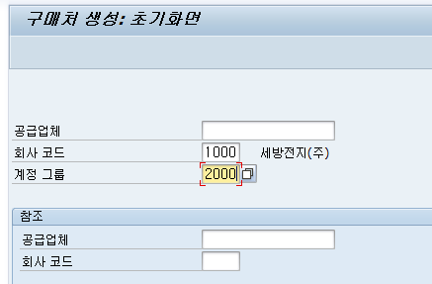
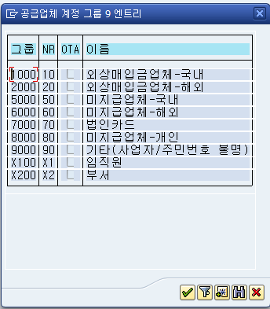
재경부 담당자
기능
메뉴 경로 | 재경 담당자 기능
트랜잭션 코드 | FK01
트랜잭션 명 | 업체마스터 생성
1. 업체마스터 생성 | 【구매처 생성:초기화면】에서 계정그룹을 등록한다. ① 작성된 Vendor Master Fill-up sheet을 참고하여 업체마스터 생성 준비. =>운영 시에는 해당 정보를 재경 담당자에게 전달하여 먼저 일반뷰와 회계뷰를 등록한 후 신규 등록된 공급업체 코드를 전달 받도록 한다 ② 공급업체 코드는 공란으로 처리함 → 내부 채번됨 ③ 계정그룹 클릭 후 공급업체 계정 그룹에서 -. 내자의 경우, 1000을 선택 -. 외자의 경우, 2000을 선택한다. <계정그룹> 1000 외상매입금업체-국내 2000 외상매입금업체-해외 5000 미지급업체-국내 6000 미지급업체-해외 7000 법인카드 8000 미지급업체-개인 9000 기타(사업자/주민번호 불명) X100 임직원 X200 부서
[Memo] 공급업체 생성을 FI에 요청 후 공급업체 코드 접수하여 구매뷰만 MM에서 직접 등록 수행함
2
3
1

Slide 24
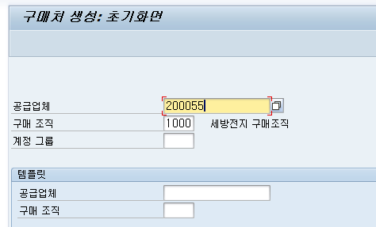
구매 담당자 기능
*구매뷰 확장
메뉴 경로 | SAP메뉴 → 구매관리 → Procurement → 마스터 데이터 → 공급업체
트랜잭션 코드 | MK01
트랜잭션 명 | 업체마스터 생성
1. 업체마스터 생성 | 【구매처 생성:초기화면】 공급업체 지정하여 확장 ① 작성된 Vendor Master Fill-up sheet 에서 구매뷰 관련 내용을 참고하여 업체마스터 생성 준비. ② 공급업체 코드는 재경에서 등록한 공급업체 코드를 전달받아 지정하여야 함 → 구매팀의 역할은 구매뷰, 담당자만 확장하는 것임 ③ 구매조직은 1000을 지정 *계정그룹은 공란 임 (재경부에서 등록 시 지정함)
[Memo] 공급업체의 구매뷰 생성할 때에는 구매조직을 필수로 입력해야 함 공급업체 생성을 FI에 요청 후 공급업체 코드 접수하여 구매뷰만 MM에서 직접 등록 수행함
2
3
1

Slide 25
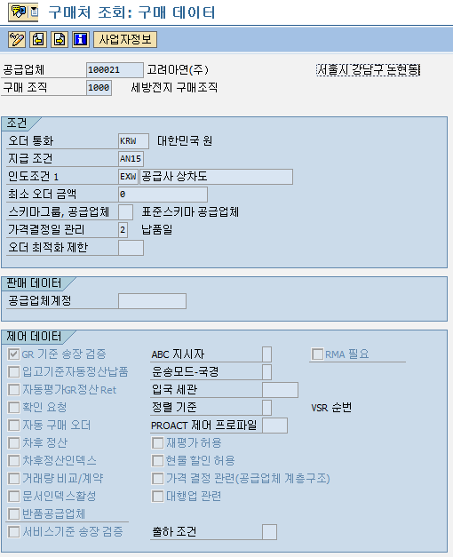
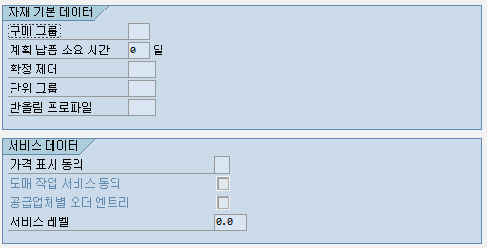
MK01
생성 시 등록
메뉴 경로 | SAP메뉴 → 구매관리 → Procurement → 마스터 데이터 → 공급업체
트랜잭션 코드 | MK01
트랜잭션 명 | 업체마스터 생성
4. 구매처 조회 : 구매데이터 | 【구매처 조회: 구매데이터】 화면에서 구매처에 대한 거래조건, 자재 기본 데이터를 입력한다. ① [조건] 구매처의 거래조건 입력 - 오더통화 - 지급조건 - 인도조건 : 외자일 경우 입력 필수 - 스키마그룹 : 외자 입력 필수 - 가격결정일 관리 : 내자는 납품일(2), 외자는 구매오더일(1) 선택 ② GR 기준 송장 검증 : 내자만 체크 ③ [자재기본데이터] - 구매그룹 : 해당 구매그룹 선택 - 계획납품소요시간 : 조달리드타임 입력 - 확정제어 : 납품서 연계 공급업체는 Z004를 지정
1
2
3

Slide 26
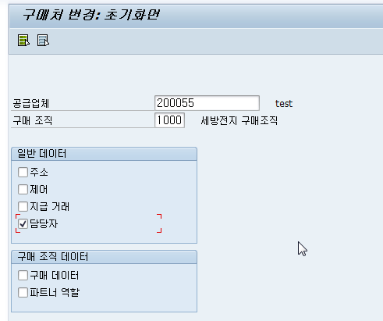
구매 담당자 기능
*담당자 등록
메뉴 경로 | SAP메뉴 → 구매관리 → Procurement → 마스터 데이터 → 공급업체
트랜잭션 코드 | MK02
트랜잭션 명 | 업체마스터 생성 (담당자 정보 입력)
2. 구매처 생성: 담당자 | 【구매처변경】기능에서 “담당자”를 선택하여 담당자 정보를 등록하도록 함
[Memo] - 담당자 정보의 경우 구매에서 fill-up한 내역을 기준으로 (1) 업로드 기능으로 일괄 반영 , 혹은 (2) 상기와 같이 구매처변경 (MK02) 처리에서 수기로 등록 수행함

Slide 27
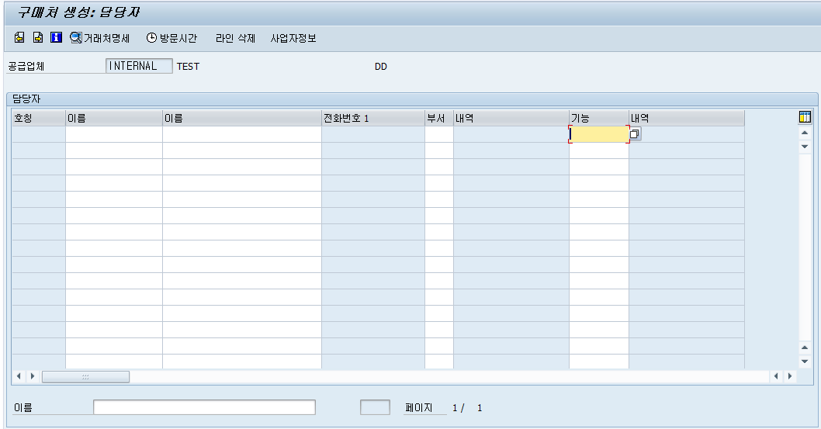
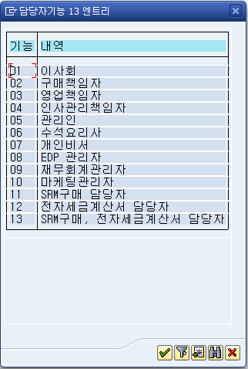
MK02
변경에서 등록
메뉴 경로 | SAP메뉴 → 구매관리 → Procurement → 마스터 데이터 → 공급업체
트랜잭션 코드 | MK02
트랜잭션 명 | 업체마스터 생성 (담당자 정보 입력)
2. 구매처 생성: 담당자 | 【구매처 생성: 담당자】 화면에서 구매담당자는 구매처(내자)의 SRM 통보, 전자세금계산서 정보수신자를 구분하여 담당자 정보를 입력한다. ① [구매처 담당자 이름] 입력 ② [구매처 담당자 기능] 선택 - 11 : SRM 구매 담당자 - 12 : 전자세금계산서 담당자 - 13 : SRM 구매, 전자세금계산서 담당자
[Memo] -
1
2

Slide 28
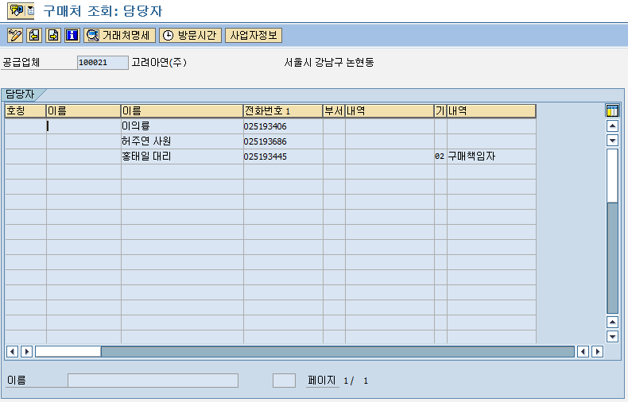
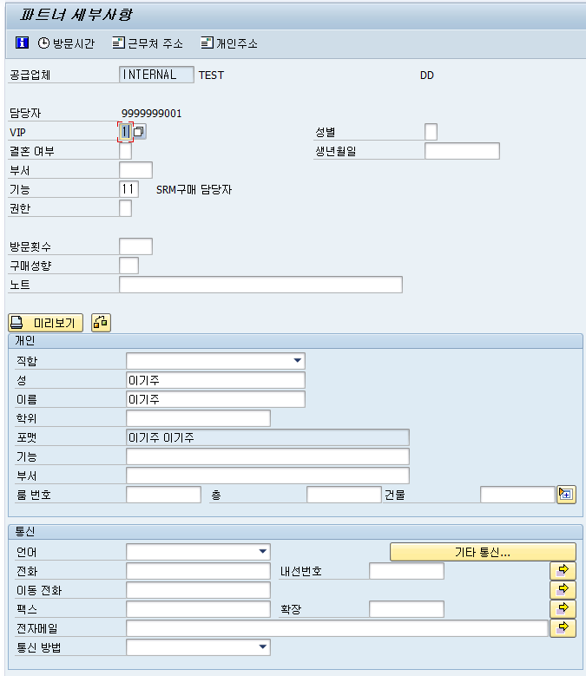
MK02
변경에서 등록
메뉴 경로 | SAP메뉴 → 구매관리 → Procurement → 마스터 데이터 → 공급업체
트랜잭션 코드 | MK02
트랜잭션 명 | 업체마스터 생성
3. 구매처 조회: 담당자 | 【구매처 조회: 담당자】 화면에서 구매처 담당자 상세정보 입력한다. ① 담당자 이름 더블클릭 ② [파트너 세부사항] 화면에서 이메일, 전화번호 등 상세정보 입력
2
1

Slide 29
사용자 교육 개요
2
과목구성
과목코드 | 과목명
MM_01_01 | 자재마스터 관리
MM_01_02 | 업체마스터 관리
MM_01_03 | MM PIR(Purchasing Info. Record) 등록
MM_01_04 | 소스리스트 업데이트
MM_01_05 | 수입부대비 관리
MM_01_06 | 기준정보 Legacy 연계(MRO 업체, POP)
MM_01_07 | Vendor Sub-Range(이중통화 업체) 설정

Slide 30
교육 개요
구매정보 레코드, 소스리스트
1
과목 학습 목표
구매정보 레코드 생성/변경 - 개 요 : 계약전표를 사용하지 않는 수입자재, MRO 설비자재 및 위탁자재에 대해 단가 및 기타 구매정보를 관리 - 운영원칙 : 구매 정보 레코드의 경우 표준(일반), 위탁 으로 구분하여 운영함 위탁자재의 경우, 구매정보레코드가 위탁정산 시 가격결정의 기준이 됨

Slide 31
교육 개요
구매정보 레코드, 소스리스트
2
업무 절차
조직 | To-Be 프로세스 흐름도
협력 회사
본사
공장 (기술)
01. 단가변경
요청공문
SRM 등록
05. MM.01.05.01 단가견적
SRM
or
PIR 직접 ?
02. 기존 단가 변경
PIR 등록
06. PIR 자동
생성/변경
MM.01.06.01
구매오더 생성
07. 품의 상신
09. PIR
직접 생성/변경
03. 신규 단가 책정
08. 품의 승인
04. ST.01.03.01
자재마스터생성

Slide 32
교육 개요
구매정보 레코드, 소스리스트
2
업무 절차
프로세스 흐름도 기능 설명
업무 | 설명 | ERP T-Code
1. 단가변경 요청공문 | 협력업체의 단가변경 사항 발생 시 당사로 변경요청 공문 발송 | Offline
2. 기존 단가 변경 | 기존 아이템에 대한 변경단가를 관리함 | Offline
3. 신규단가 책정 | 신규 아이템 개발에 따른 단가를 책정함 | Offline
4. ST.01.03.01 자재마스터 생성(기술) | 신규 아이템 개발에 따른 코드 생성작업 | (MM01)
5. MM.01.05.01 단가견적서 제출(신규) | 신규 아이템에 대한 단가 책정을 위한 공급처 제조원가 산출/통지 | SRM
6. PIR 자동 생성/변경 | SRM계약->MM계약 copy 시 구매정보레코드를 자동으로 업데이트 하는 처리 | ZMMC0010
7. PIR등록 품의상신 | 구매정보레코드를 직접등록하는 대상에 대해 협의된 가격정보를 오프라인상으로 품의 상신하는 처리 | Offline
8. PIR품의에 대한 승인 | 구매단가 품의상신 내역을 확인 후 문제 없을 시 승인하는 업무처리 | Offline
9. 정보레코드 생성/변경(내자/외자) | 구매정보레코드 (PIR) 생성 및 변경 | ME11/ME12

Slide 33
교육 개요
구매정보 레코드, 소스리스트
4
단원 구성
No | 단원명 | 관련 Transaction | T-코드
1 | PIR 직접 등록 | 생성/변경/조회 | ME11/ME12/ME13
2 | PIR 일괄 생성 | 구매정보레코드 일괄 생성/변경 | ZMMC0010
3 | 소스리스트 일괄 업데이트 | 구매정보레코드 일괄 생성/변경 | ZMMC0010

Slide 34
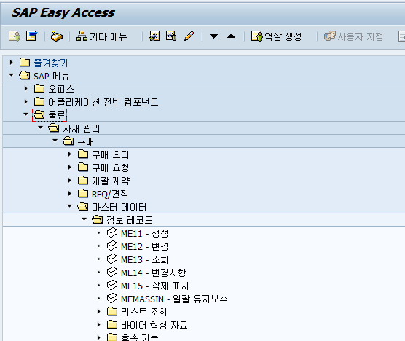
메뉴 경로 | SAP메뉴 → 구매관리 → Procurement → 마스터 데이터 → 구매정보레코드
트랜잭션 코드 | ME11 (생성) / ME12(변경) / ME13(조회)
트랜잭션 명 | 구매정보 레코드 생성 /변경/조회
구매 정보레코드 생성 / 변경 / 조회 메뉴 경로 | 구매정보레코드 메뉴 경로 SAP메뉴 -> 자재관리 -> 구매 -> 마스터데이터 -> 정보레코드
[Memo]

Slide 35
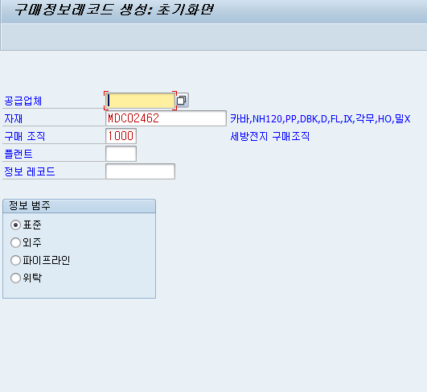
메뉴 경로 | SAP메뉴 → 구매관리 → Procurement → 마스터 데이터 → 구매정보레코드
트랜잭션 코드 | ME11 (생성) / ME12(변경) / ME13(조회)
트랜잭션 명 | 구매정보 레코드 생성 /변경/조회
구매 정보레코드 생성 / 변경 / 조회 메뉴 경로 | 구매정보레코드 생성 - 해당 공급업체, 자재코드 입력, 구매조직, 플랜트 입력 후 정보범주 지정 후 Enter - 정보범주 표준 및 위탁품 구분하여 지정 - 한 품목이 2개의 정보범주 가질 수 없음 (단, 위탁자재의 경우, 표준 과 위탁을 동시에 등록하여 두어야 함: 원가추정을 위해 표준 등록) 구매정보레코드 변경/조회 - 공급업체와 자재코드를 알고 있어야 변경/조회가 가능 - 공급처 및 코드 검색은 ME1L (공급처별 정보레코드) ME1M (자재별 정보레코드)
[Memo] - SRM 계약 -> MM 계약 Copy 시 구매정보레코드를 자동으로 업데이트 하는 처리 (계약관리는 SRM에서 일원화 관리) - 구매정보레코드는 자재마스터 (T-Code : MM01) 등록 이후 생성 가능.
100174
1300

Slide 36
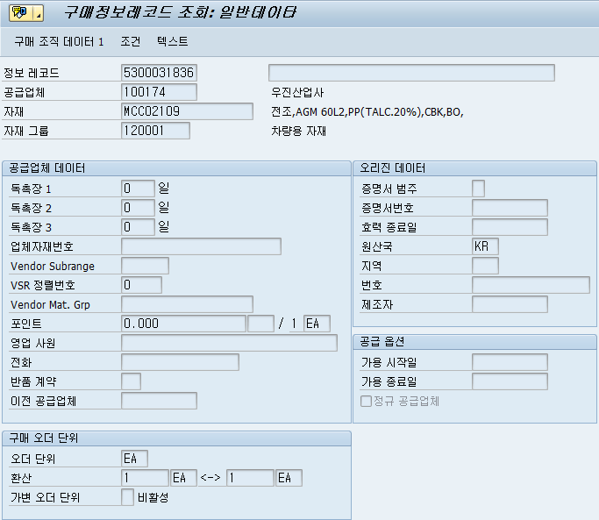
자재마스터 에서 제안되나
PIR에서 유지보수 필요한
항목 관리에 유의필요
(*PIR이 최우선시 됨)
메뉴 경로 | SAP메뉴 → 구매관리 → Procurement → 마스터 데이터 → 구매정보레코드
트랜잭션 코드 | ME11 (생성) / ME12(변경) / ME13(조회)
트랜잭션 명 | 구매정보 레코드 생성 /변경/조회
구매 정보레코드 생성 / 변경 / 조회 메뉴 경로 | 일반 데이타 - 구매오더 단위 필드값의 정합성 체크 할것 단위 환산시 환산 개수를 입력토록 한다. 별도 화면 생성됨. - 원산국 입력 :KR (내자)
[Memo] -구매오더 단위는 자재마스터에서 설정한 환산 단위가 기본적으로 제안됨 -운영 시 환산 단위를 수정할 경우엔 (1) 자재마스터 환산단위 수정 한 후 반드시 (2) 구매정보레코드의 “일반데이터”의 환산단위도 수정 반영하여야만 함

Slide 37
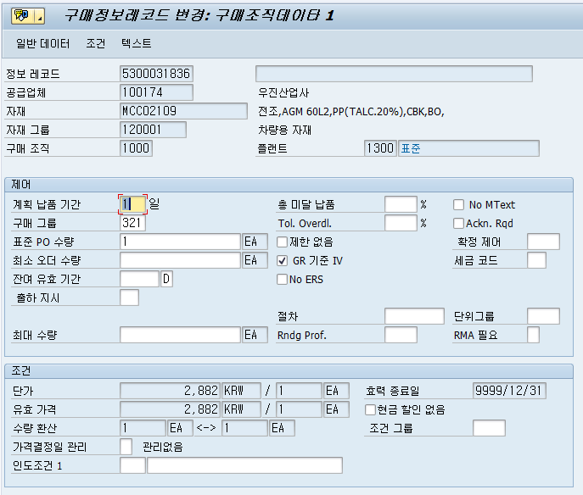
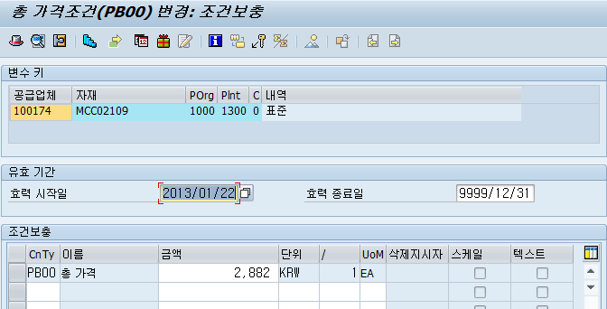
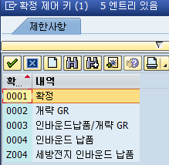
자재마스터 에서 제안되나
PIR에서 유지보수 필요한
항목 관리에 유의필요
(*PIR이 최우선시 됨)
메뉴 경로 | SAP메뉴 → 구매관리 → Procurement → 마스터 데이터 → 구매정보레코드
트랜잭션 코드 | ME11 (생성) / ME12(변경) / ME13(조회)
트랜잭션 명 | 구매정보 레코드 생성 /변경/조회
구매 정보레코드 생성 / 변경 / 조회 메뉴 경로 [Memo] 운영유의: 세방산업과 같이 자재구매와 설비투자 등 동시에 발생하는 업체의 경우, 업체마스터의 확장제어는 공란으로 두고, 구매정보레코드에만 해당 자재에 대해 확정제어 ‘Z004’를 지정함 | ①구매조직 데이터 1 - 계획납품 기간 구매처별 조달 기간 입력 - 구매그룹 입력 별도 매뉴얼 참조 - 총 미달 납품 / Tol, Over이 납(10%)만 허용치 입력 - 표준PO 수량 - GR 기준 I/V : 내자 필수값 - 확장제어 : Z004(ASN 대상) - 세금코드 : 내자는 無 외자는 설정 위탁은 설정 ②조건 - 단가입력 : 정합성 체크 -> 상단 조건뷰는 단가의 유효기간을 지정한다 (초기 등록 후엔 “조건” 에서 추가 등록 가능함 )
1
2

Slide 38
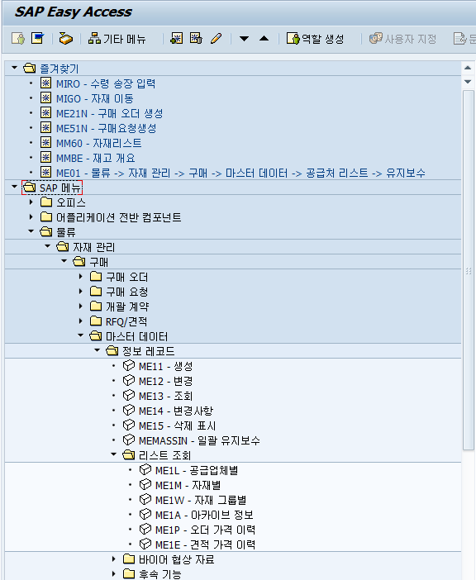
메뉴 경로 (별첨) | SAP메뉴 → 구매관리 → Procurement → 마스터 데이터 → 구매정보레코드
트랜잭션 코드 | ME1L (공급업체별) / ME1M(자재별)
트랜잭션 명 | 공급처별 / 자재별 구매정보 레코드 조회
공급처별(ME1L) / 자재별 (ME1M) 구매 정보레코드 조회 | 구매정보레코드의 조회 조건값이 없을 경우 공급처별 해당 품목 or 자재별 해당item을 검색 할수 있는 메뉴임.
[Memo] -

Slide 39
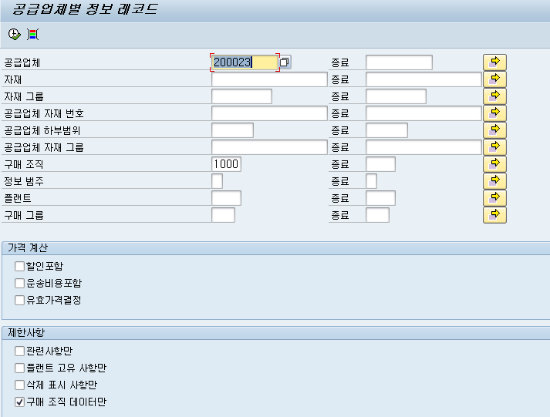
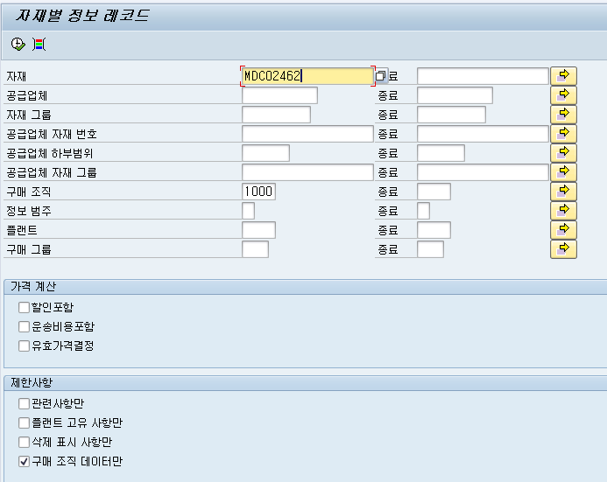
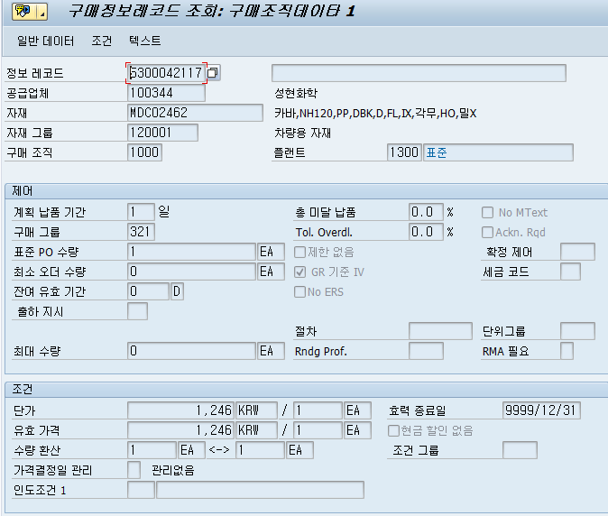
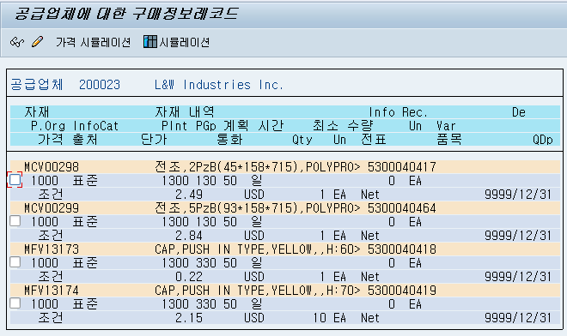
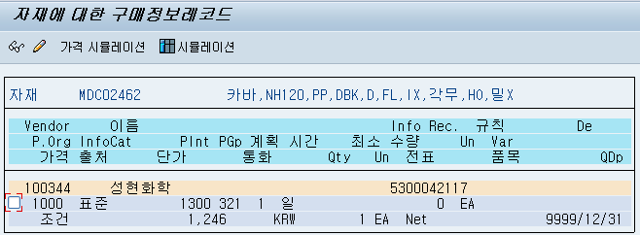
메뉴 경로 (별첨) | SAP메뉴 → 구매관리 → Procurement → 마스터 데이터 → 구매정보레코드
트랜잭션 코드 | ME1L (공급업체별) / ME1M(자재별)
트랜잭션 명 | 공급처별 / 자재별 구매정보 레코드 조회
공급처별(ME1L) / 자재별 (ME1M) 구매 정보레코드 조회 | 공급업체별 : 업체코드입력 자재별 : 자재코드 입력 본화면에서 좌측 공란 클릭 하면 해당 구매정보레코드로 화면이 전환

Slide 40
메뉴 경로 (별첨) | SAP메뉴 → 구매관리 → Procurement → 마스터 데이터 → 구매정보레코드
트랜잭션 코드 | ME14 (변경 사항)
트랜잭션 명 | 구매정보레코드에 대한 조건 변경 기록 조회 메뉴
구매 정보레코드 변경 조회 | 구매정보레코드의 변경내역을 조회할 수 있는 화면.
[Memo] -

Slide 41
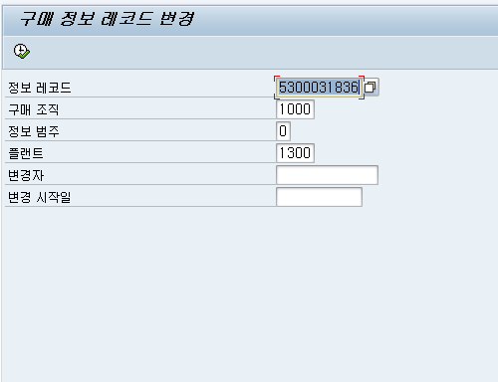
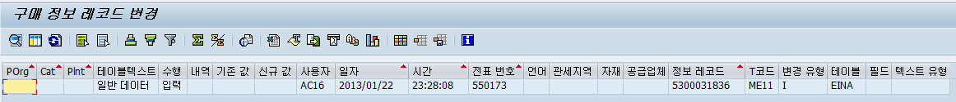
메뉴 경로 (별첨) | SAP메뉴 → 구매관리 → Procurement → 마스터 데이터 → 구매정보레코드
트랜잭션 코드 | ME14 (변경 사항)
트랜잭션 명 | 구매정보레코드에 대한 조건 변경 기록 조회 메뉴
구매 정보레코드 변경 조회 | 구매정보레쿄드 변경사항 조회 화면 - 정보레코드 No 입력 - 해당 작업자 I/D 확인 - 기존값과 신규값으로 구매 정보레코드의 변경내역을 확인 할 수 있다

Slide 42
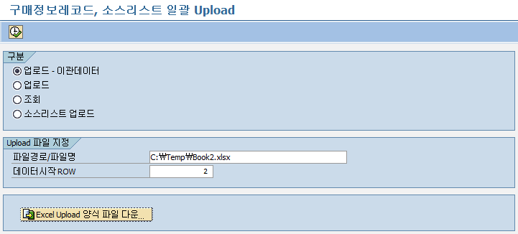
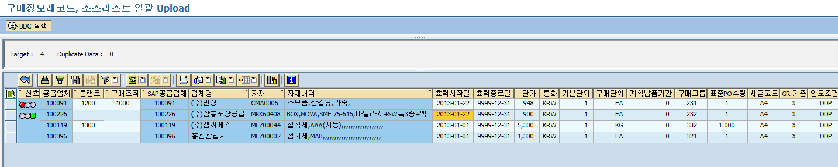
구매정보 레코드, 소스리스트
메뉴 경로 | SAP메뉴 → 구매관리 → Procurement → 마스터 데이터 → 구매정보레코드
트랜잭션 코드 | 구매정보레코드 일괄 생성/변경 (소스리스트 포함)
트랜잭션 명 | ZMMC0010
구매정보레코드 생성/변경
구매정보 레코드 생성 엑셀 양식이 있다면 작성 후 파일의 경로를 지정하고 [실행] 버튼을 클릭하여 파일을 업로드 함
엑셀 양식이 없다면 [Excel Upload 양식 파일 다운] 버튼을 클릭하여 다운받아 작성함
실행 후 나타나는 리포트에는 3개의 신호등 표시가 있는데 의미는 각각 아래와 같음
  첫번째 : 업로드 데이터의 정합성 체크
  두번째 : 구매정보 레코드 생성 결과
  세번째 : 소스리스트 생성 결과
첫번째 신호등이 녹색인 행을 선택하여 [BDC실행] 버튼을 클릭하여 작업을 수행함
수행 결과는 리포트 오른편에 신호등으로 표시됨
업로드 엑셀 양식의 ‘소스리스트 생성’ 컬럼에 “X” 표시가 되어있는 행은 소스리스트까지 연계되어 생성됨

Slide 43
구매정보 레코드, 소스리스트
메뉴 경로 | SAP메뉴 → 구매관리 → Procurement → 마스터 데이터 → 구매정보레코드
트랜잭션 코드 | 구매정보레코드 일괄 생성/변경 (소스리스트 포함)
트랜잭션 명 | ZMMC0010
구매정보레코드 생성/변경 – 업로드 양식 작성 요령
<Sample data>
업체코드 | 자재 | 구매조직 | 플랜트 | 정보범주 | 효력시작일(From) | 효력종료일(To) | 단가 | 통화 | Per | 구매단위 | 계획납품기간 | 구매그룹 | 표준PO수량 | 세금코드 | GR기준 IV | 인도조건1 | 인도조건2 | 초과납품허용한도(상한) | 미달납품허용한도(하한) | 확정제어 | 소스리스트 생성여부 | 계약번호 | 계약품목번호 | 소스리스트(MRP지시자) | 외자 V
100091 | CMA0006 | 1000 | 1200 | 표준 | 20130122 | 99991231 | 948 | KRW | 1 | EA | 0 | 231 | 1 | A4 | X | DDP | 지정장소하차도 |  |  | Z004 | X |  |  | 1
100226 | MKK60408 | 1000 | 1200 | 표준 | 20130122 | 99991231 | 900 | KRW | 1 | EA | 0 | 232 | 1 | A4 | X | DDP | 지정장소하차도 |  |  | Z004 | X |  |  | 1
100396 | MFZ00002 | 1000 | 1300 | 위탁 | 20130101 | 99991231 | 1300 | KRW | 1 | EA | 0 | 321 | 1 | A4 | X | DDP | 지정장소하차도 |  |  |  | X |  |  | 1
100119 | MFZ00044 | 1000 | 1300 | 표준 | 20130101 | 99991231 | 5300 | KRW | 1 | KG | 0 | 332 | 1 | A4 | X | DDP | 지정장소하차도 |  |  |  | X |  |  | 1
업체코드 : 공급업체 코드6자리를 입력함
자재 : 자재코드 입력
정보범주 : ‘표준’ 또는 ‘위탁’을 입력함(위탁은 창원생산본부만 사용함)
효력시작일/효력종료일 : 단가의 유효기간을 입력함
단가/통화/per/구매단위 : 구매단위 당 단가를 입력함
- 통화가 KRW or JPY일 때에는 SAP에서 소수자리를 허용하지 않기 때문에 1000개 당 단가를 입력하여 소수자리 제거 필요함
계획납품기간 : 발주 ~ 입고되는 기간을 의미함
표준PO수량
세금코드 : 수입일 경우에는 ‘AX’로 입력함, 위탁의 경우 해당하는 세금코드 (A3 혹은 A4)을 지정함
GR기준IV : 내자의 경우 X 를 체크해줘야 구매오더가 입고된 건 들만 송장처리가 가능하게 됨
인도조건1, 2 : 외자일 경우에 필요값임
최과/미달납품허용한도 : 납 구매의 경우 입력함
확정제어 : 인바운드 납품서 ASN를 통해 입고하는 대상에 ‘Z004’를 입력함
소스리스트 생성여부 : 구매정보레코드 생성할 때에 소스리스트까지 같이 업데이트하려면 입력함(default로 “X” 생성 체크함)
소스리스트(MRP지시자) : 기본값 1 입력함
외자 V : 외자일 경우 ‘V’ 입력함
<Sample data - File>

Slide 44
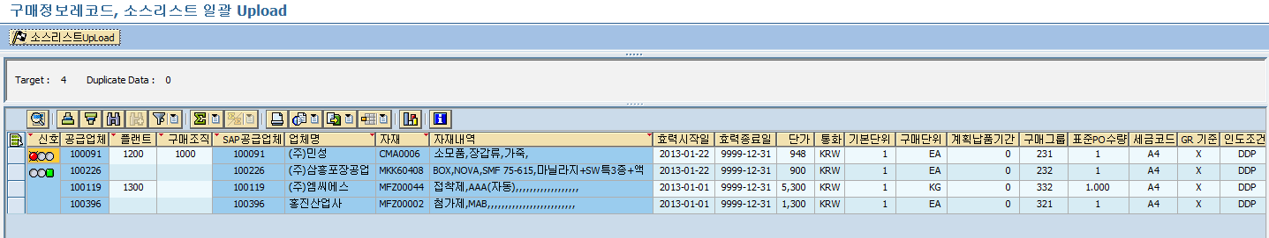
구매정보 레코드, 소스리스트
메뉴 경로 | SAP메뉴 → 구매관리 → Procurement → 마스터 데이터 → 구매정보레코드
트랜잭션 코드 | 구매정보레코드 일괄 생성/변경 (소스리스트 포함)
트랜잭션 명 | ZMMC0010
소스리스트 업데이트
소스리스트 업데이트는 구매정보 레코드와 동일한 템플릿을 사용하며, 동일한 절차로 진행됨
구매정보 레코드 생성 엑셀 양식이 있다면 작성 후 파일의 경로를 지정하고 [실행] 버튼을 클릭하여 파일을 업로드 함
엑셀 양식이 없다면 [Excel Upload 양식 파일 다운] 버튼을 클릭하여 다운받아 작성함
실행 후 나타나는 리포트에는 3개의 신호등 표시가 있는데 의미는 각각 아래와 같음
  첫번째 : 업로드 데이터의 정합성 체크
  두번째 : 구매정보 레코드 생성 결과
  세번째 : 소스리스트 생성 결과
첫번째 신호등이 녹색인 행을 선택하여 [소스리스트 Upload] 버튼을 클릭하여 작업을 수행함
수행 결과는 리포트 오른편에 신호등으로 표시됨

Slide 45
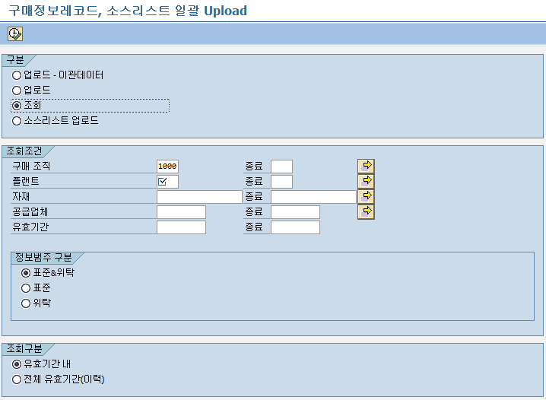
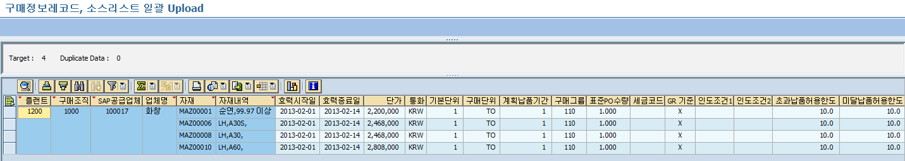
구매정보 레코드, 소스리스트
메뉴 경로 | SAP메뉴 → 구매관리 → Procurement → 마스터 데이터 → 구매정보레코드
트랜잭션 코드 | 구매정보레코드 일괄 생성/변경 (소스리스트 포함)
트랜잭션 명 | ZMMC0010
구매정보레코드 생성/변경, 소스리스트 업데이트 결과 조회
구매정보레코드 생성/변경한 결과를 조회할 수 있음
플랜트 입력이 필수임
표준, 위탁을 구분하여 또는 함께 조회할 수 있음
조회조건에 자재코드, 공급업체, 유효기간을 지정하여 더 상세하게 조회할 수 있음
조회구분의 ‘유효기간내’를 선택했을 경우에 조회조건의 유효기간 입력이 필수임
조회구분의 ‘전체유효기간(이력)’을 선택했을 경우에 자재 또는 유효기간 입력이 필수임

Slide 46
사용자 교육 개요
2
과목구성
과목코드 | 과목명
MM_01_01 | 자재마스터 관리
MM_01_02 | 업체마스터 관리
MM_01_03 | MM PIR(Purchasing Info. Record) 등록
MM_01_04 | 소스리스트 업데이트
MM_01_05 | 수입부대비 관리
MM_01_06 | 기준정보 Legacy 연계(MRO 업체, POP)
MM_01_07 | Vendor Sub-Range(이중통화 업체) 설정

Slide 47
교육 개요
수입부대비 관리
1
과목 학습 목표
수입부대비 관리 - 개 요 : 수입되는 자재에 관세, 국외운임, 국내운임, 기타제비용의 비율을 등록하여 구매오더 생성에 적용되도록 설정함 - 운영원칙 : 플랜트/자재 별 조건값을 구매조건 레코드에 입력하여 관리함 각 부대비 조건은 구매오더금액에 대한 %를 입력함 단가정보 및 조건데이터를 기간 별 확정하여 관리해야 함

Slide 48
교육 개요
수입부대비 관리
2
업무 절차
조직 | To-Be 프로세스 흐름도
구매팀
MM.01.03.01
연간계획
1. 구매정보 신규등록 또는 변경사항 검토
2. 조건레코드 입력
MEK1
MM.01.03.02
월간 수급 계획

Slide 49
교육 개요
수입부대비 관리
2
업무 절차
프로세스 흐름도 기능 설명
업무 | 설명 | ERP T-Code
1. 구매정보 신규등록 또는 변경사항 검토 | 연/월간 계획으로 구매정보를 확인하고 % 변동을 검토함 | Offline
2. 조건레코드 입력 | SAP에 수입구매오더 부대비 %를 입력함 - ZCU1 : 관세 % - ZOF1 : 국외운임 % - ZIF1 : 국내운임 % - ZOT1 : 기타제비용 % | MEK1

Slide 50
교육 개요
수입부대비 관리
4
단원 구성
No | 단원명 | 관련 Transaction | T-코드
1 | 수입부대비 관리 | 조건레코드 입력 | MEK1

Slide 51
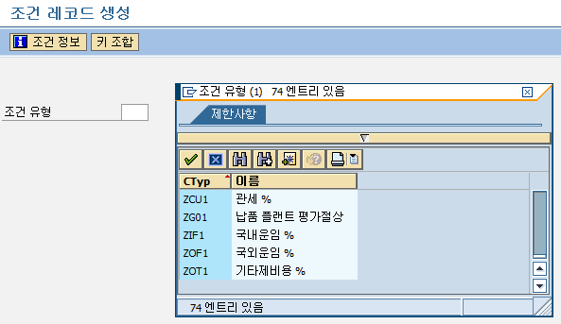
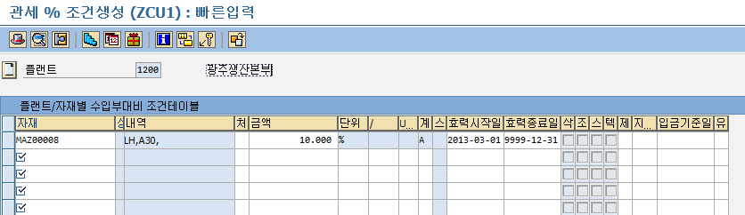
수입부대비 관리
메뉴 경로 | SAP메뉴 → 구매관리 → Procurement → 마스터 데이터 → 수입부대비용 표준비율
트랜잭션 코드 | 조건레코드 생성
트랜잭션 명 | MEK1
조건레코드 생성
각 수입부대비는 아래 4개의 코드와 내역으로 관리됨
  ZCU1 관세 %
  ZOF1 국외운임 %
  ZIF1 국내운임 %
  ZOT1 기타제비용 %
조건유형을 선택 또는 직접 입력하여 플랜트/자재 별 구매오더에 대한 비율을 입력하고, 효력시작일/종료일을 관리함
각 조건에 대해 각각 등록을 해줘야 함

Slide 52
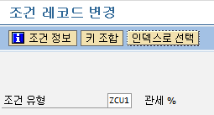
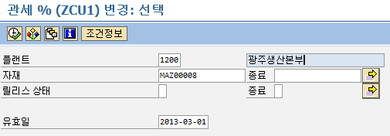
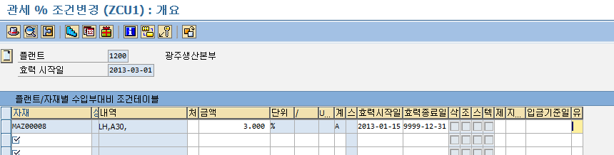
수입부대비 관리
메뉴 경로 | SAP메뉴 → 구매관리 → Procurement → 마스터 데이터 → 수입부대비용 표준비율
트랜잭션 코드 | 조건레코드 생성
트랜잭션 명 | MEK1
조건레코드 변경/조회
조건유형 별 부대비율을 변경/조회할 수 있음
조건레코드는 플랜트/자재 별 조회되고, 특정일(유효일)에 대해 조회가 됨

Slide 53
사용자 교육 개요
2
과목구성
과목코드 | 과목명
MM_01_01 | 자재마스터 관리
MM_01_02 | 업체마스터 관리
MM_01_03 | MM PIR(Purchasing Info. Record) 등록
MM_01_04 | 소스리스트 업데이트
MM_01_05 | 수입부대비 관리
MM_01_06 | 기준정보 Legacy 연계(MRO 업체, POP)
MM_01_07 | Vendor Sub-Range(이중통화 업체) 설정

Slide 54
교육 개요
기준정보 Legacy 연계
1
과목 학습 목표
기준정보 Legacy 연계 (MRO 업체 및 POP) MRO업체 품목카테고리에서 신규로 구매 필요한 내역은 SAP에 자재마스터 및 구매정보레코드를 신규 등록한 후 PO, GR 인터페이스로 연계 수행함 => 자재마스터 신규 등록은 ‘표준화’의 사용자매뉴얼 참조 => 구매정보레코드 신규 등록은 본 사용자매뉴얼의 ‘구매정보레코드’ 등록을 참조 (일괄 업로드를 사용을 제안함) POP에는 공급업체 정보를 인터페이스로 연계로 동기화 하여 중량 관리하는 자재에 대해 계량측정 시 해당 정보 검색으로서 사용함

Slide 55
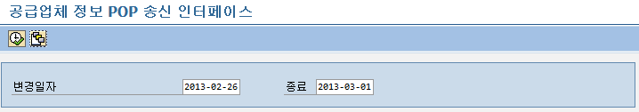
기준정보 Legacy 연계
백그라운드 Job으로
자동 실행함
메뉴 경로 | N/A
트랜잭션 코드 | 기준정보 Legacy 연계
트랜잭션 명 | ZMMI0140
공급업체 정보 POP 인터페이스
전송내역
  공급업체코드, 공급업체명, 주소, 전화번호, 대표자, 사업자등록번호, 변경일, 유효기간 시작/종료일

Slide 56
사용자 교육 개요
2
과목구성
과목코드 | 과목명
MM_01_01 | 자재마스터 관리
MM_01_02 | 업체마스터 관리
MM_01_03 | MM PIR(Purchasing Info. Record) 등록
MM_01_04 | 소스리스트 업데이트
MM_01_05 | 수입부대비 관리
MM_01_06 | 기준정보 Legacy 연계(MRO 업체, POP)
MM_01_07 | Vendor Sub-Range(이중통화 업체) 설정

Slide 57
교육 개요
VSR 설정
1
과목 학습 목표
복수단가 업체에 대한 Sub-Range 설정 한 업체가 두 개 이상의 통화를 사용할 때 구매오더 생성시 Error 발생, Vendor Master View의 Vendor Sub-range 기능을 활용하여 제어할 수 있다.

Slide 58
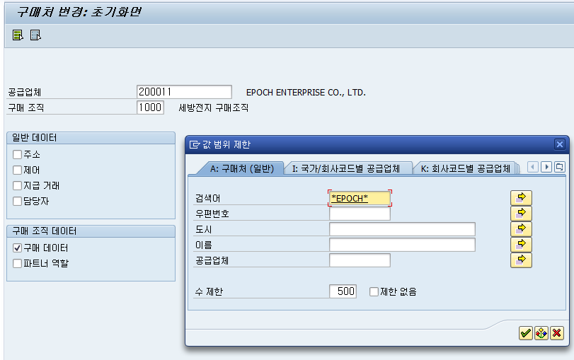
VSR설정: 복수통화 관리
(1) 업체마스터 정비
메뉴 경로 | SAP메뉴 → 구매관리 → Procurement → 마스터 데이터 → 공급업체
트랜잭션 코드 | 구매처 변경
트랜잭션 명 | MK02
1. 구매처 변경: 초기화면 | 단일 업체가 두 개 이상의 통화로 관리 하는 대상업체 선정 후 Vendor Master 유지보수 진행. ① 【구매처:변경 초기화면】 화면에서 유지보수 대상업체 검색 ② 클릭 후 공급업체 입력 ③ [구매조직 데이터]의 ‘구매 데이터’ 선택 ④ ENTER
1
3
2

Slide 59
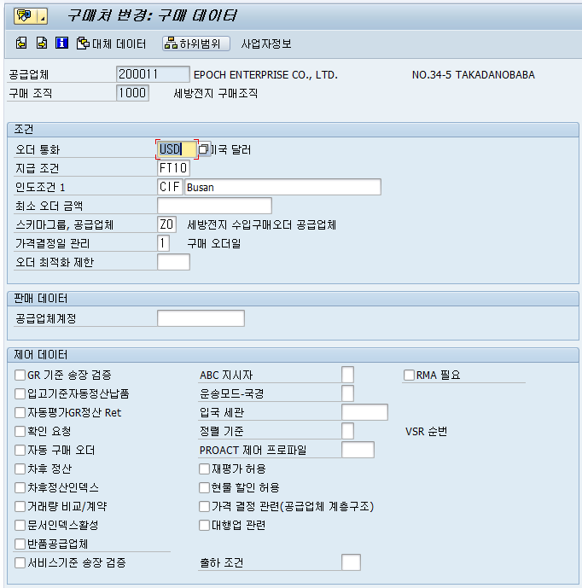
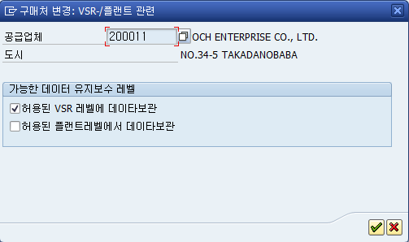
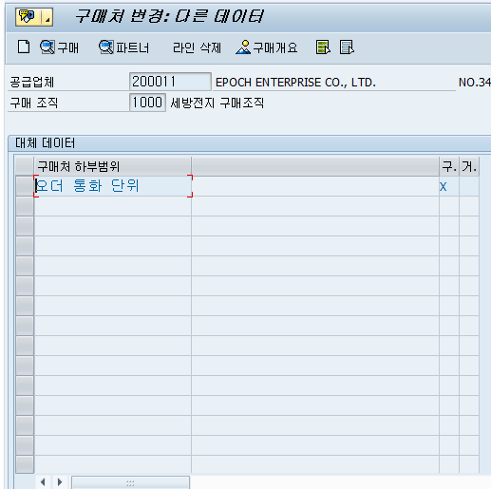
VSR설정: 복수통화 관리
(1) 업체마스터 정비
메뉴 경로 | SAP메뉴 → 구매관리 → Procurement → 마스터 데이터 → 공급업체
트랜잭션 코드 | 구매처 변경
트랜잭션 명 | MK02
2. 구매처 변경: 구매 데이터 | ① 구매 데이터 상단의 [추가] – [추가 구매데이터] 버튼 클릭 후 “허용된 VSR 레벨 데이터 보관” 체크 - ENTER ② [대체 데이터] - 버튼 클릭 ☞ 대체 데이터 생성화면으로 이동
1
2

Slide 60
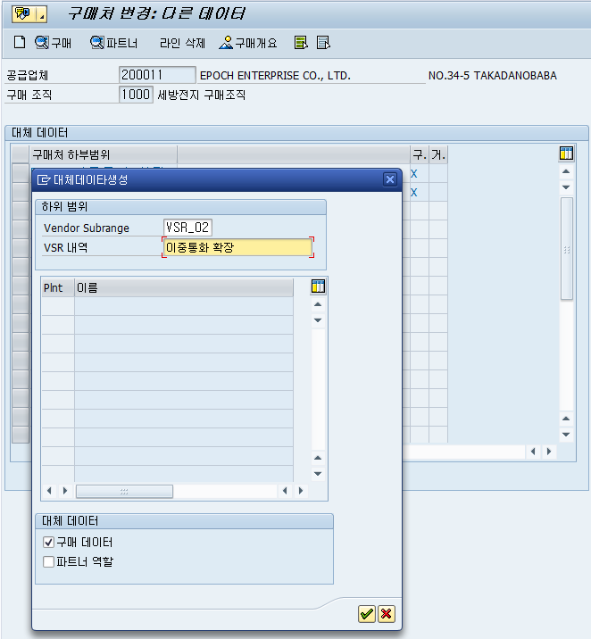
VSR설정: 복수통화 관리
(1) 업체마스터 정비
메뉴 경로 | SAP메뉴 → 구매관리 → Procurement → 마스터 데이터 → 공급업체
트랜잭션 코드 | 구매처 변경
트랜잭션 명 | MK02
3. 구매처 변경: 다른 데이터 | ① [대체 데이터 생성] 팝업창이 생성되면, Vendor Sub-range 코드 및 내역 입력 예) Vendor Subrange : VSR_02 VSR 내역 : 이중통화 확장 ② [구매 데이터] 체크 후 ENTER 클릭 - [구매데이터 차이] 화면으로 이동.
1
3
2

Slide 61
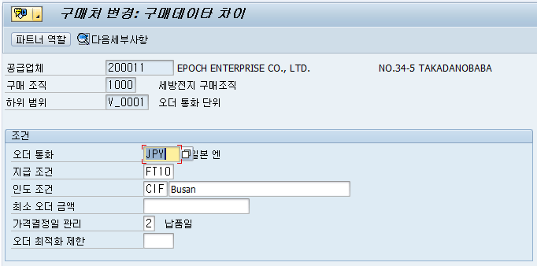
VSR설정: 복수통화 관리
(1) 업체마스터 정비
메뉴 경로 | SAP메뉴 → 구매관리 → Procurement → 마스터 데이터 → 공급업체
트랜잭션 코드 | 구매처 변경
트랜잭션 명 | MK02
4. 구매처 변경: 구매데이터 차이 | . ① 오더통화 단위 수정 후 저장 ☞ 지급조건 변경 가능 ② 구매 데이터 메시지 확인
1

Slide 62
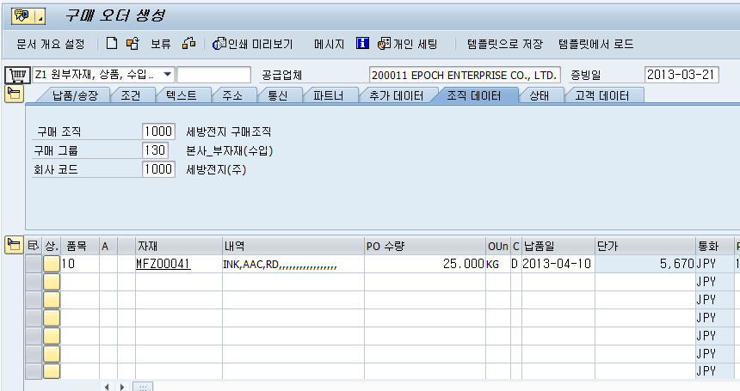

VSR설정: 복수통화 관리
(2) 구매오더 등록 시
오퍼레이션
메뉴 경로 | SAP메뉴 → 구매관리 → 구매 → 구매오더
트랜잭션 코드 | 구매오더-생성
트랜잭션 명 | ME21N
5. 구매오더 생성 | ① [공급업체 하부범위] 필드에 Vendor Sub-range 코드 선택 ② PO 생성시 PIR은 기본 통화 단위인 USD가 아닌 JPY로 자동 설정됨을 확인 ☞ 자동 EXIT => PIR에서 JPY일 경우, 자동으로 변경되도록 설정.
2
1

